Slide 1
“Mi illumino di meno… per rivedere le stelle”
A. S. 2023/2024

Slide 2
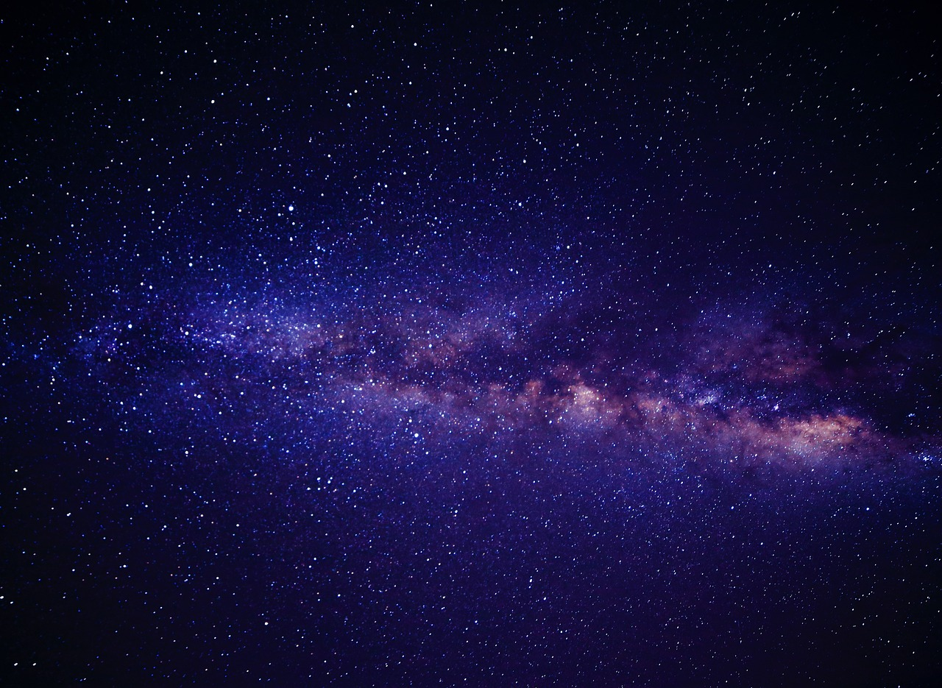
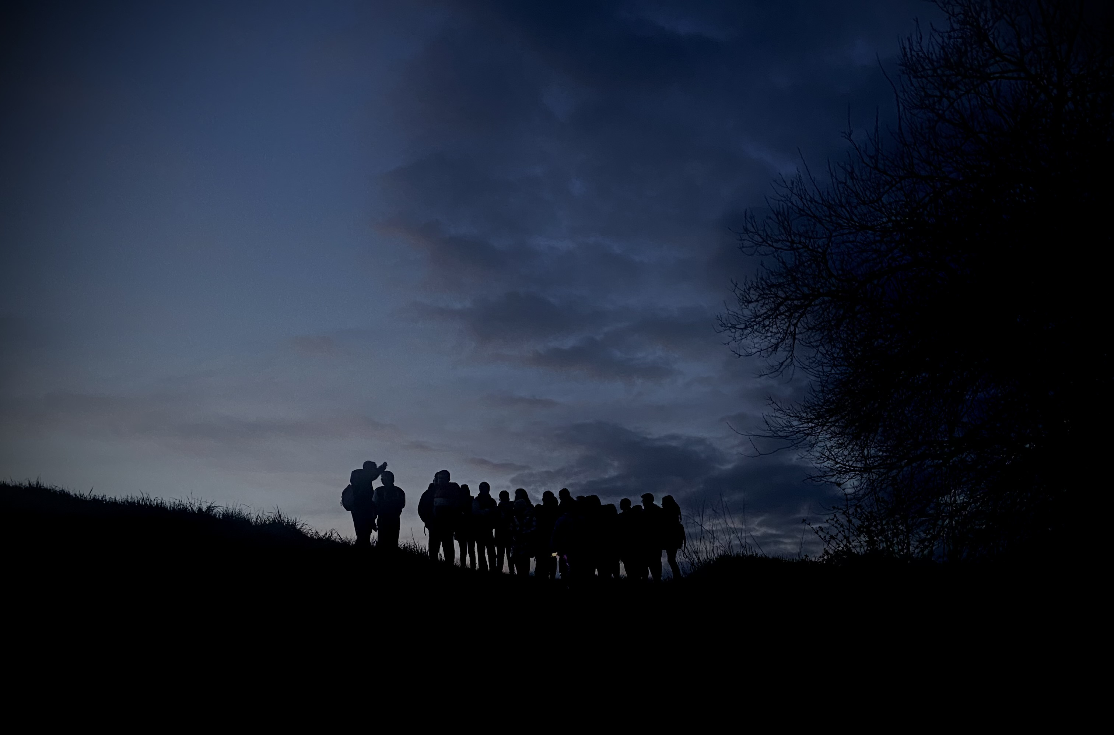
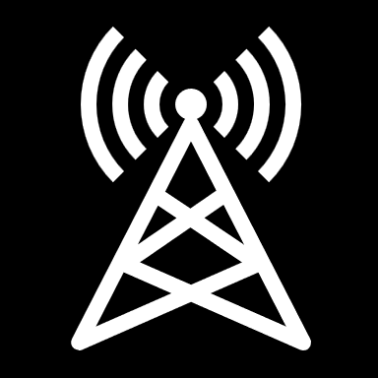
Monitoraggio dell’inquinamento luminoso
II concorso intende stimolare la sensibilità dei partecipanti al tema dell’inquinamento luminoso, nei suoi risvolti culturali ed economici, e coinvolgere gli allievi nella rilevazione di dati e nell’osservazione del cielo.

Slide 3
SCHEDA DI RILEVAMENTO
Luogo di rilevazione
Stelle osservabili
Fonti di inquinamento luminoso
Altre Fonti di inquinamento

Slide 4
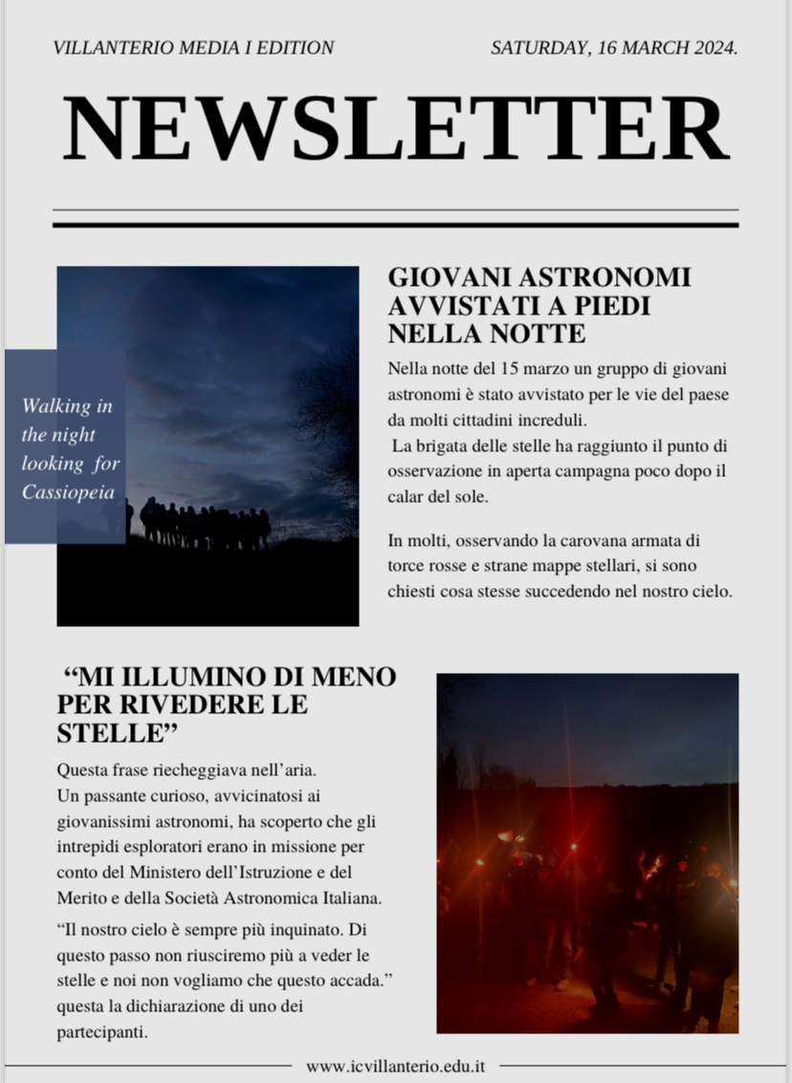
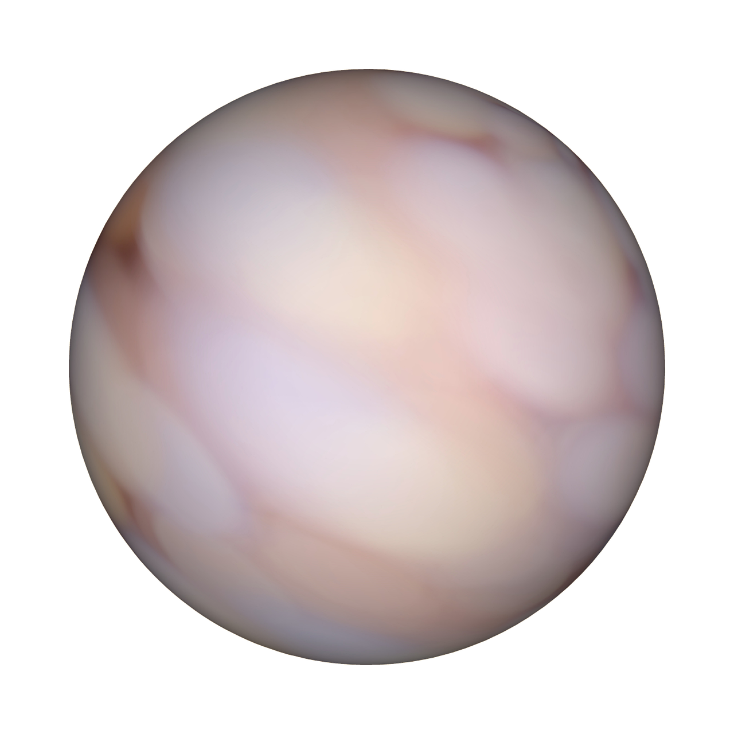
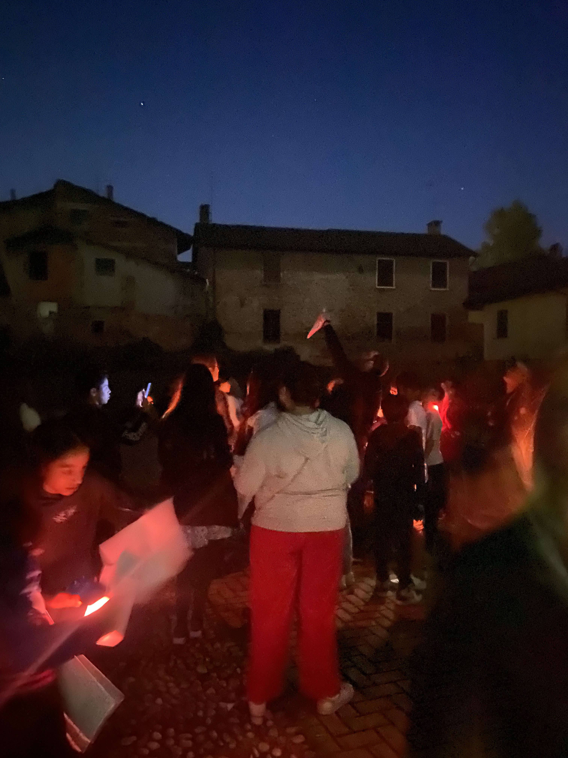
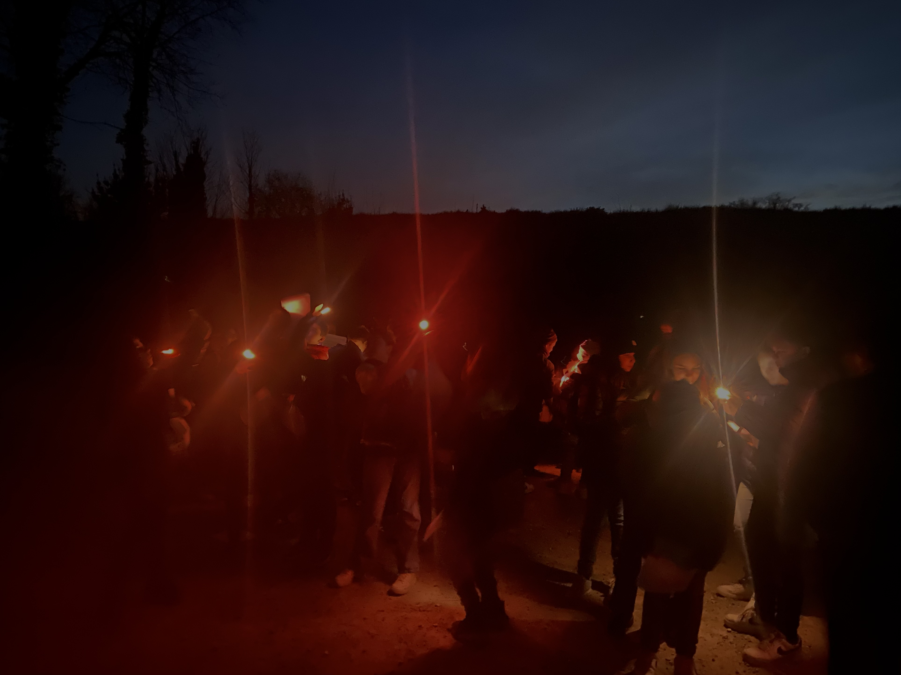
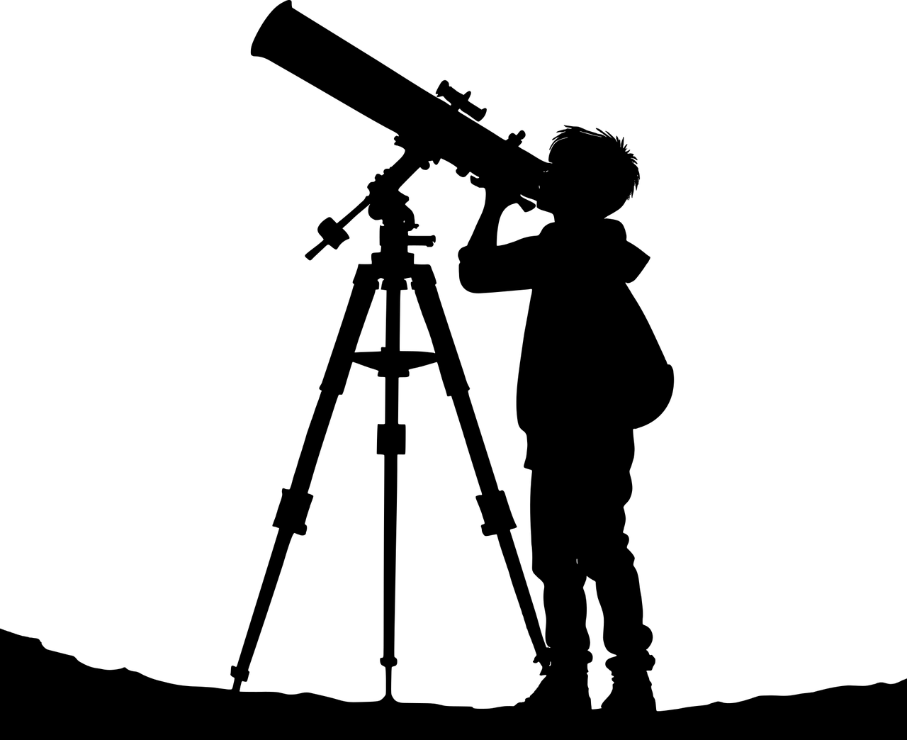

Slide 5
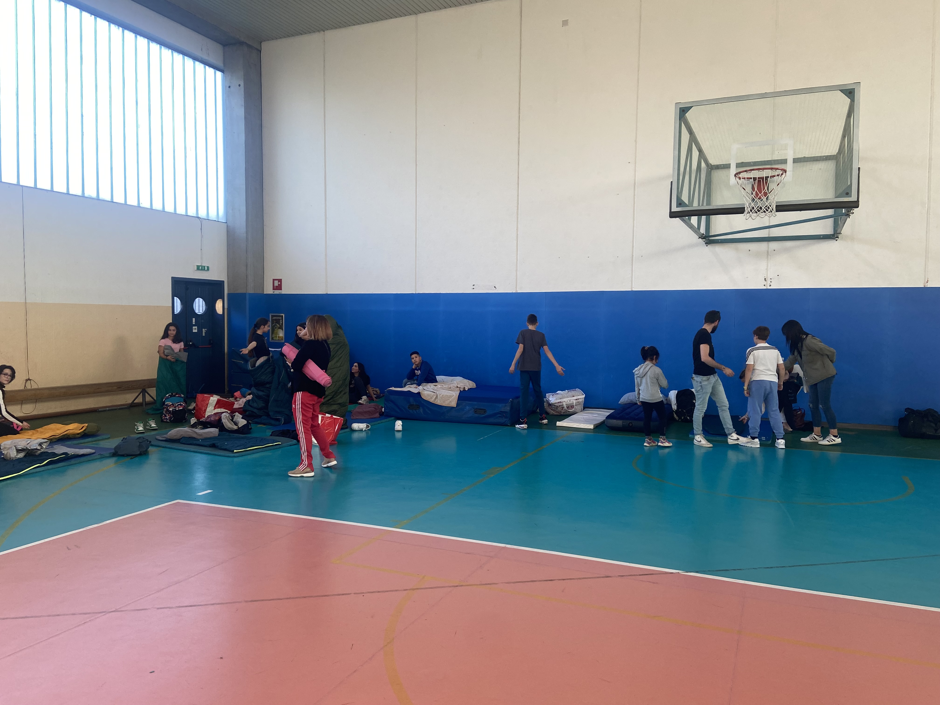
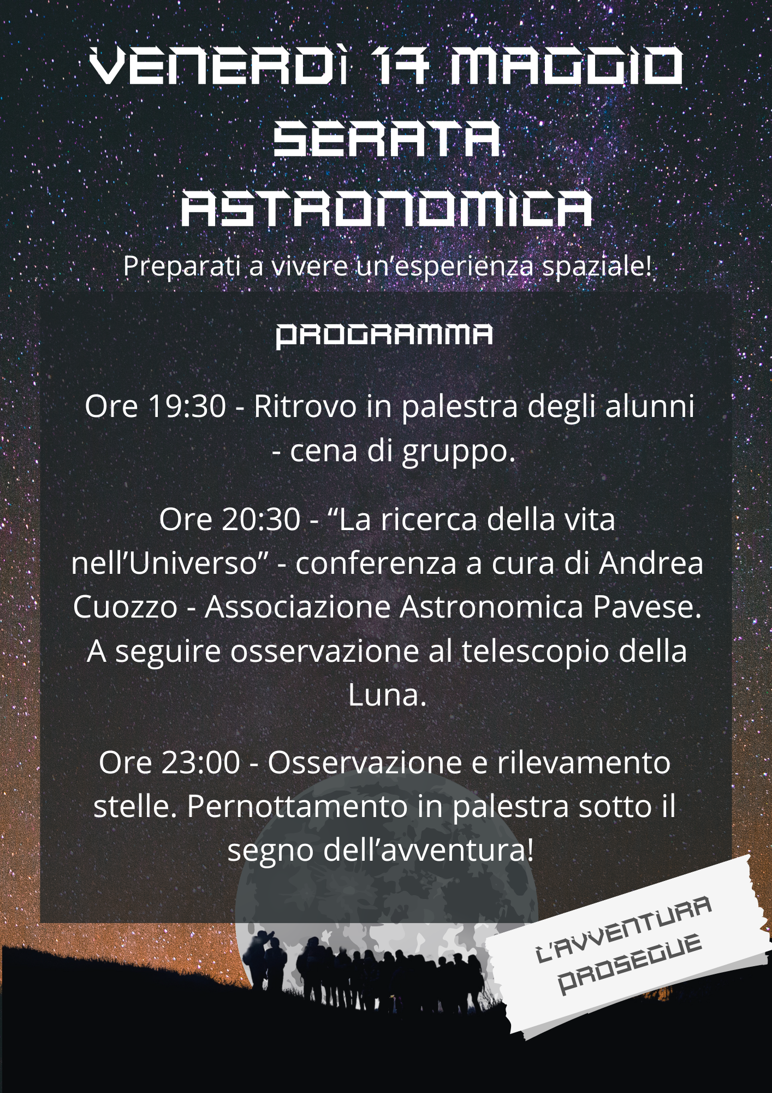
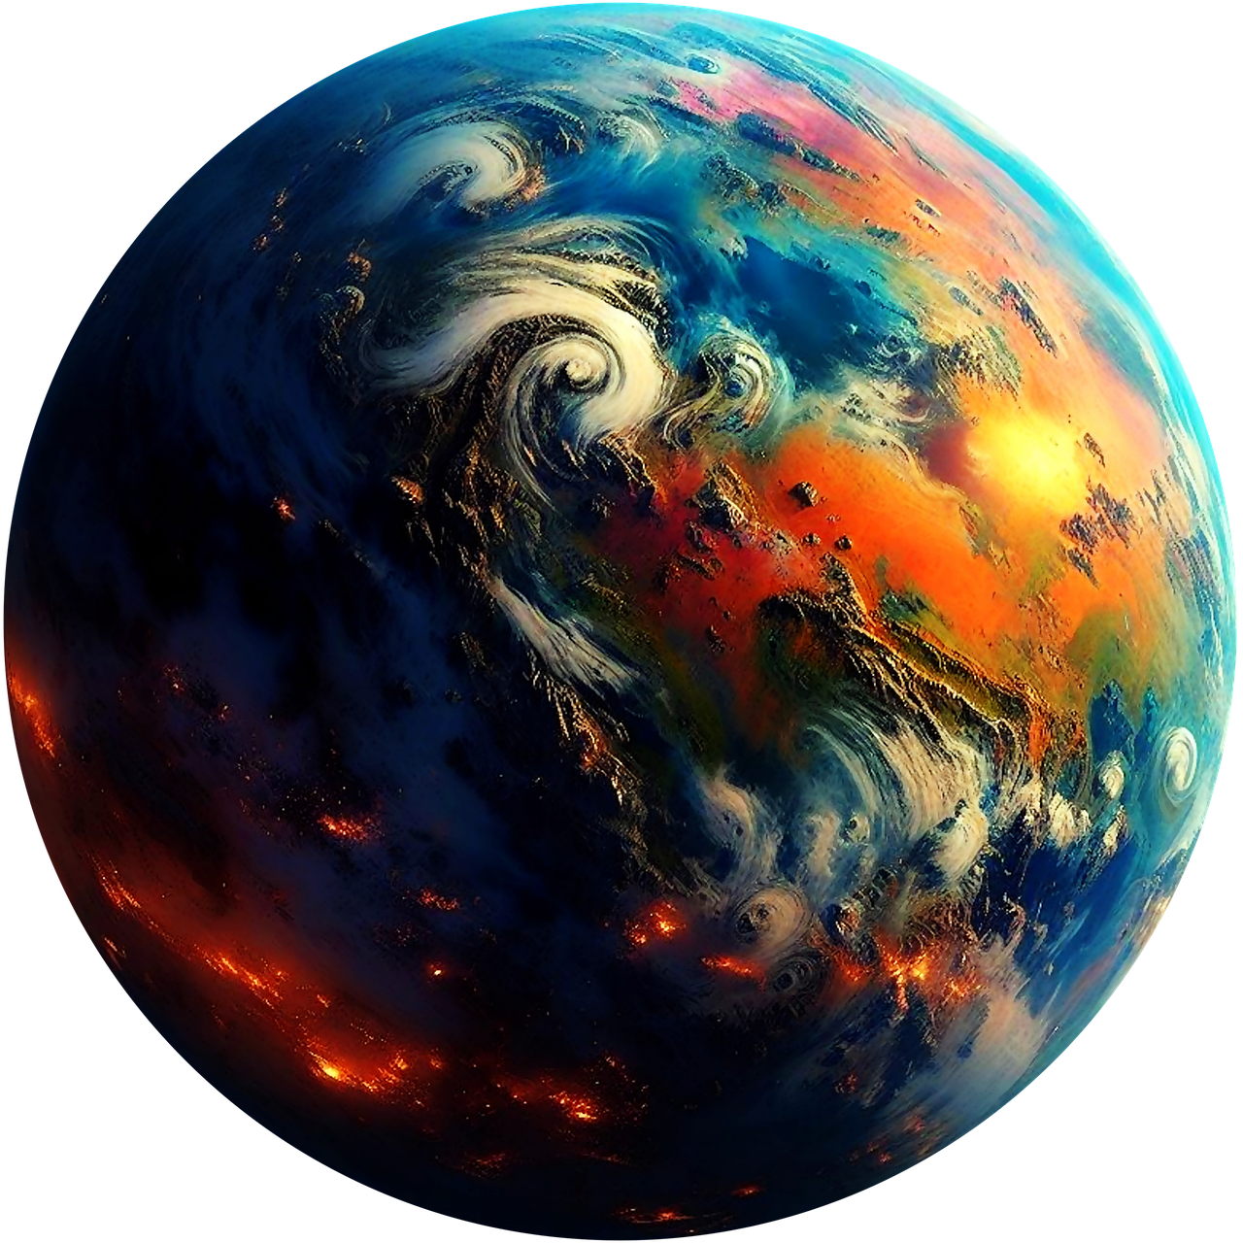
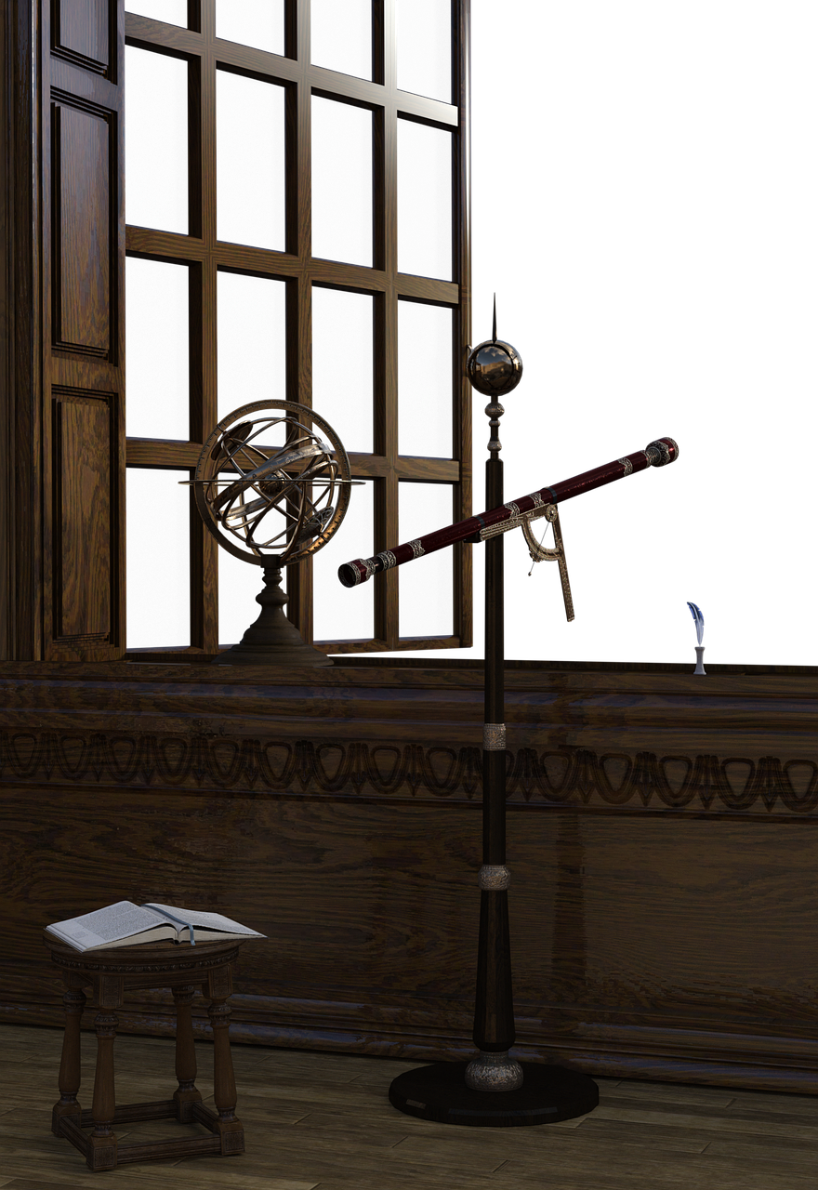
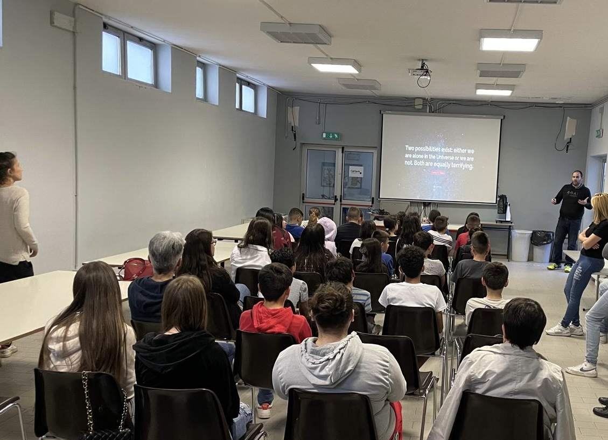

Slide 6
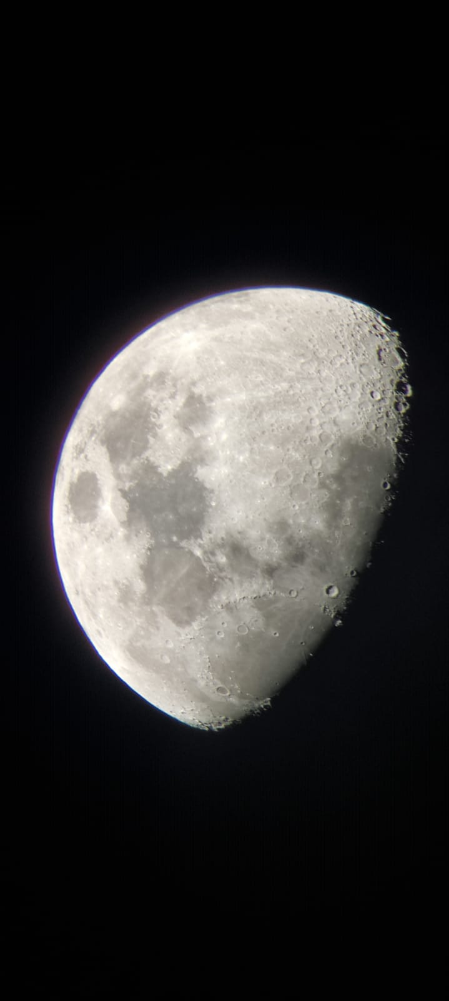

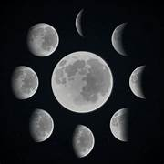

Finalmente …La luna!

Slide 7
XXIV Settimana Nazionale dell'Astronomia Concorso nazionale “Mi illumino di meno…per rivedere le stelle” Monitoraggio dell’inquinamento luminoso
Siamo lieti di comunicare che la Commissione, all’unanimità, dopo attenta valutazione di tutti i lavori pervenuti, ha assegnato agli allievi frequentanti l’Istituto da Lei diretto, il 1° Premio.

Slide 8
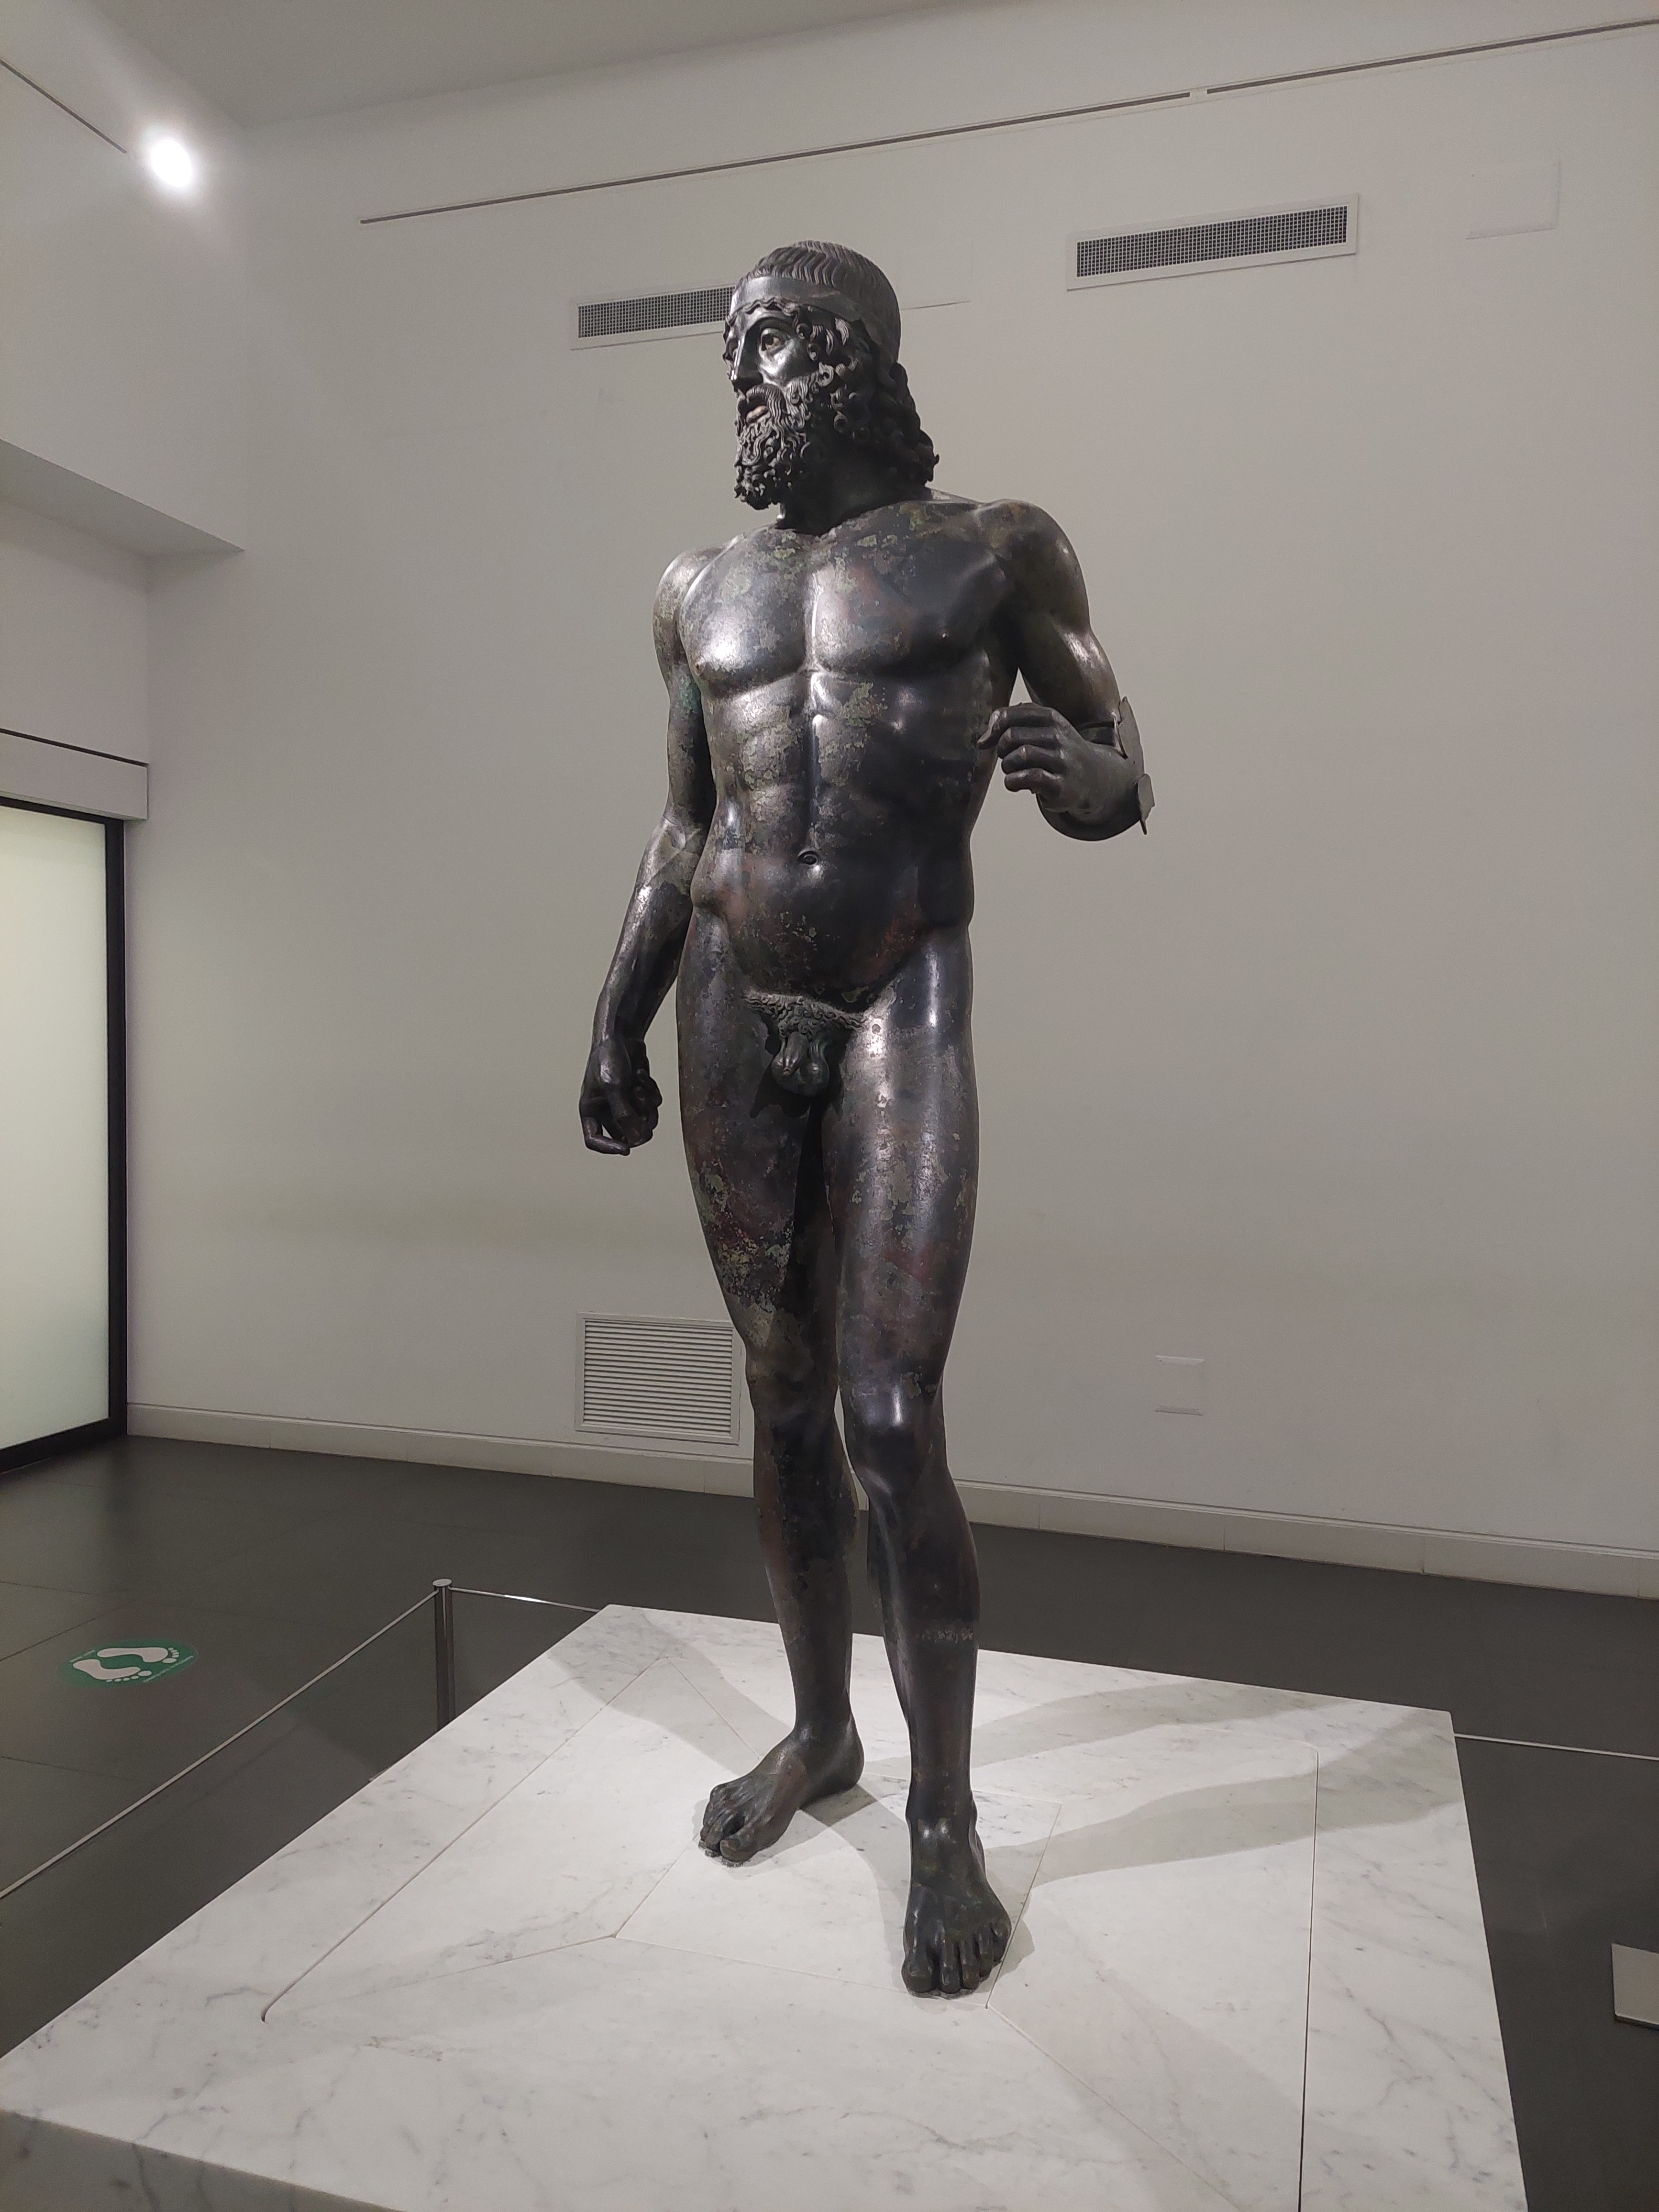

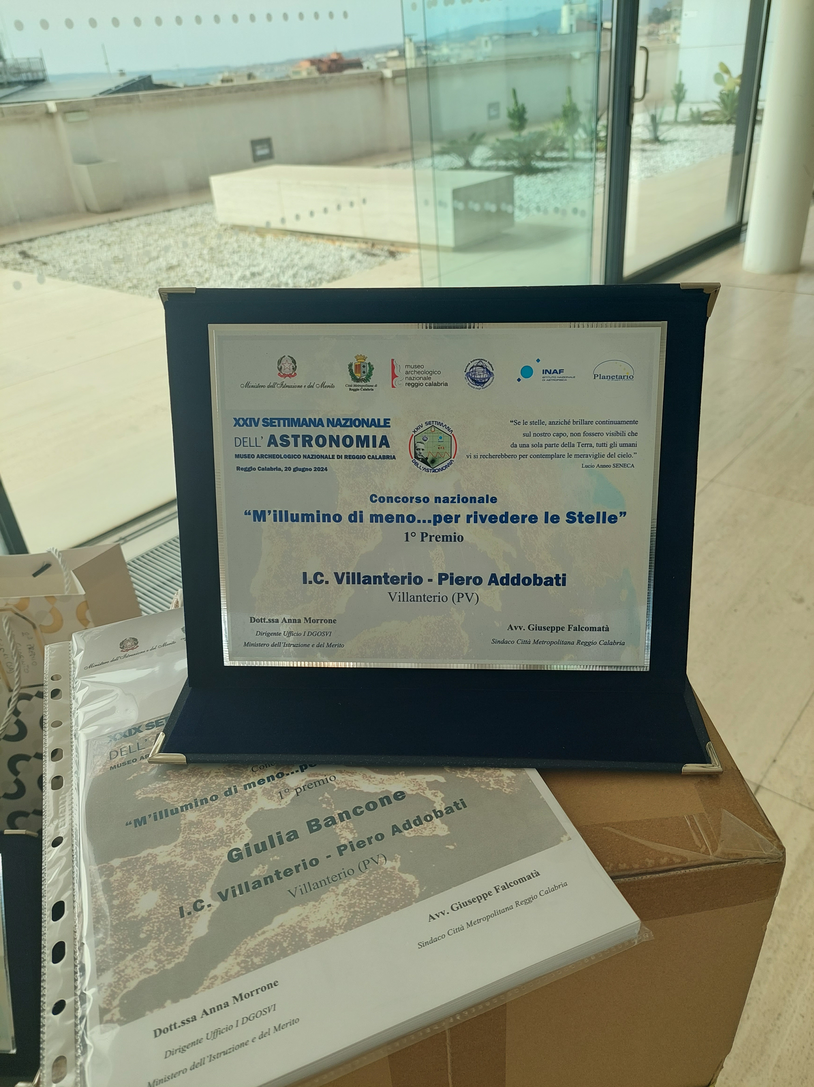
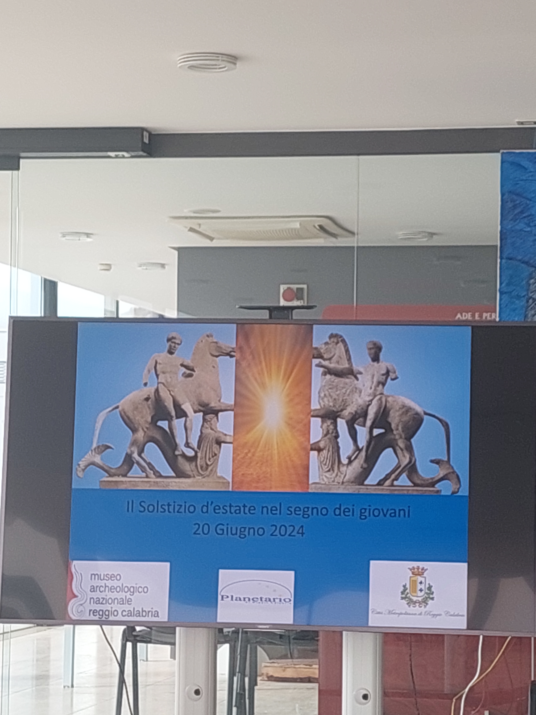
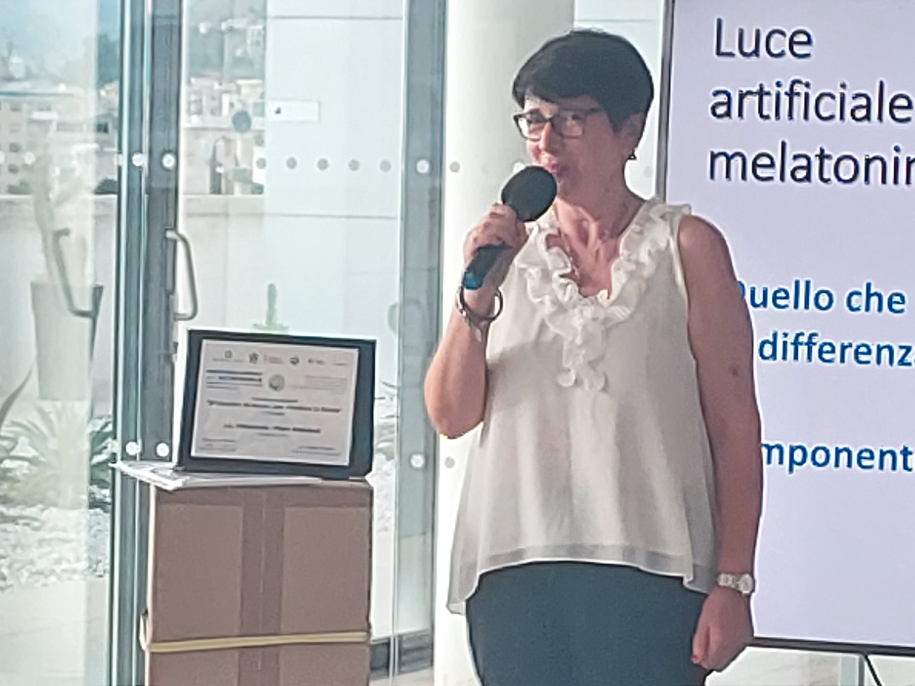
Premiazione 20 giugno 2024 solstizio d’estate

Slide 9
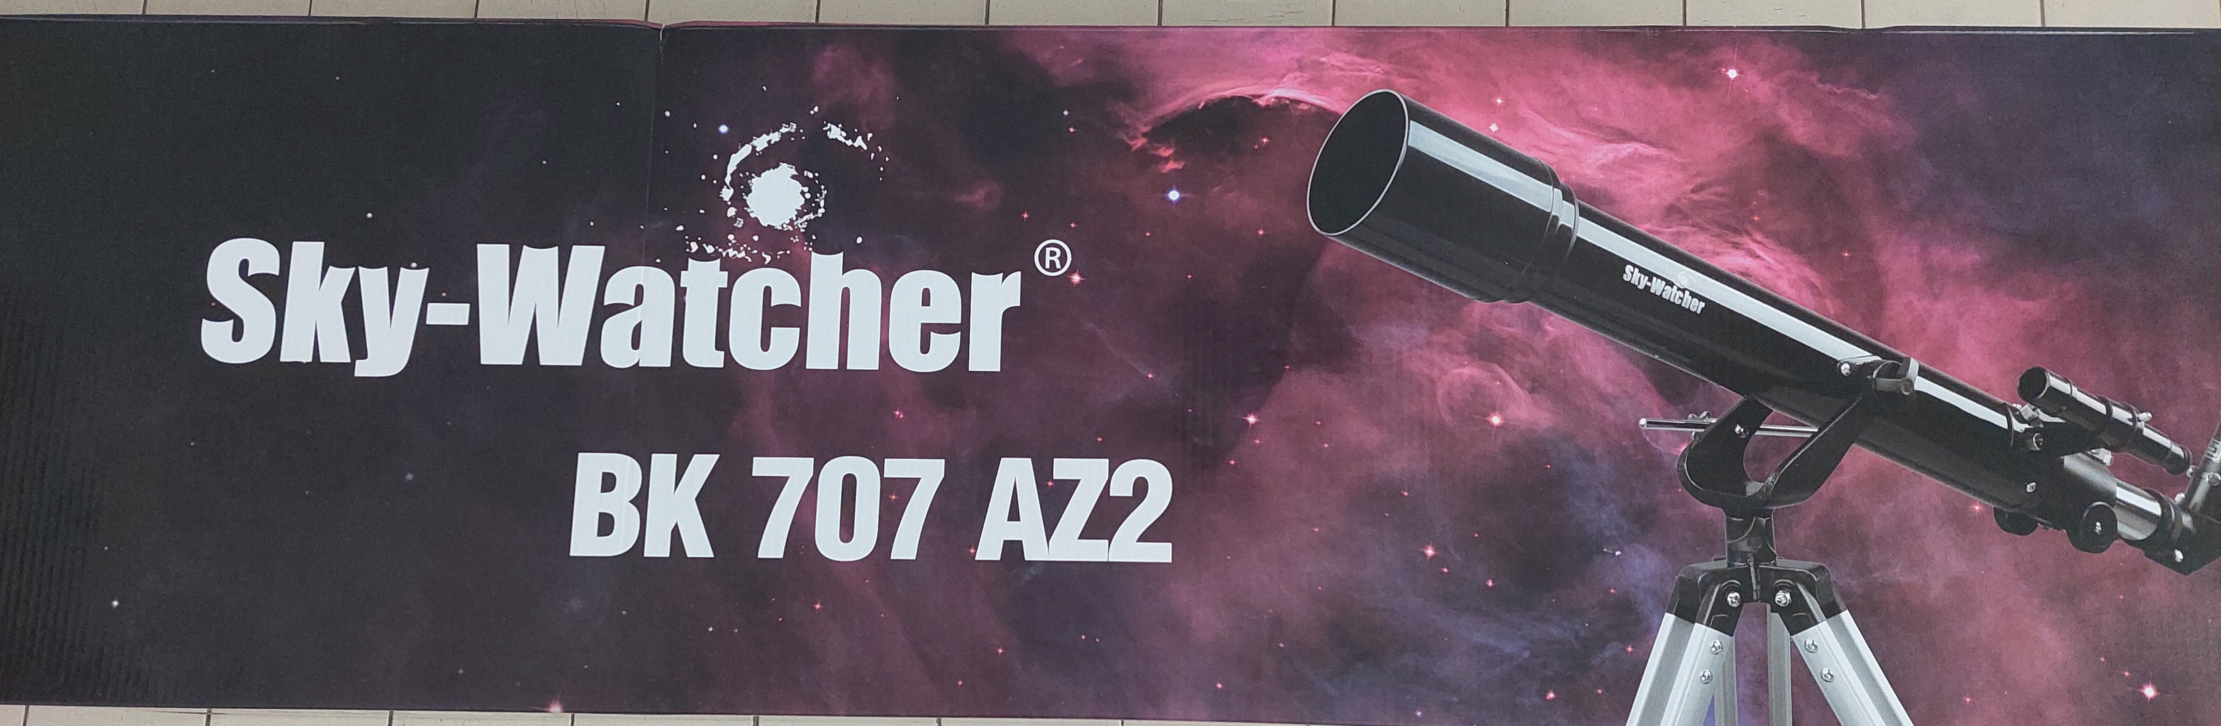
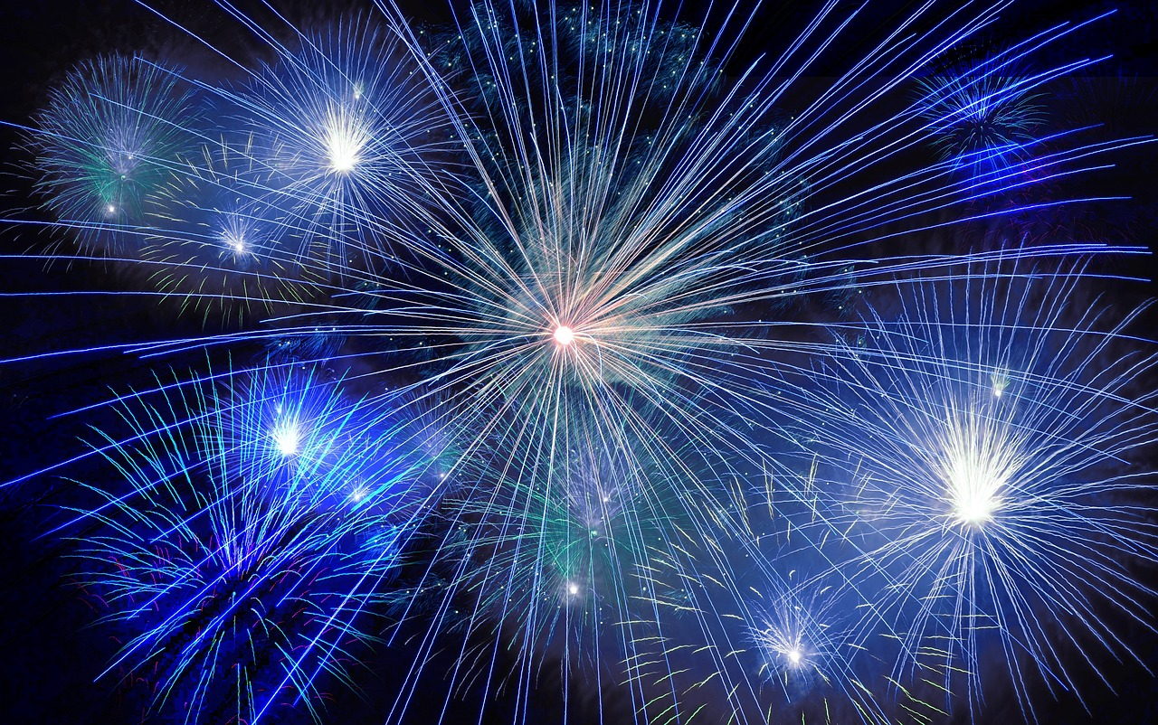

Primo premio

